Slide 1
Future Software Engineers - FSE K09
String
Duy Nguyen

Slide 2
Mục lục
[FSE] String
String là gì?
Prefix and Suffix
Palindrome
Live Coding
Homework
Notes:
Hôm nay: Heaps + Bài toán tìm đường đi ngắn nhất trên đồ thị có trọng số.

Slide 3
1. String

Slide 4

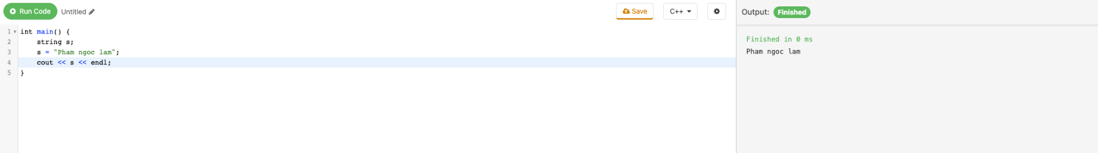
1.1. String là gì?
[FSE] Heaps
String(Hay còn gọi là xâu) biểu diễn một chuỗi các kí tự.
In python and C++
Notes:
Queue/Stack thông thường: O(N)
Sorted List: O(N)
Binary Search Tree: O(logN)

Slide 5
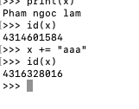
1.1. String là gì?
[FSE] Heaps
Note: Mỗi ngôn ngữ thì string có các thuộc tính, phương thức khác nhau nên khi sử dụng string cần nắm rõ bản chất trong các ngôn ngữ lập trình.
Ví dụ: Python thì string là kiểu dữ liệu nguyên thuỷ và nó là immutable, khi + chuỗi sẽ khá tốn chi phí vì phải tạo ra các object mới.
Notes:
Đánh index từ trên xuống dưới, từ trái sang phải
Root → cbt[0]
Root.left → cbt[1]
Root.right → cbt[2]
Root.left.left → cbt[3]
Tổng quát: nếu node là cbt[i], thì node.left là cbt[2*i + 1], node.right là cbt[2*i + 2]

Slide 6
1.1 String là gì?
[FSE] Heaps
Time complexity cho 1 số thao tác thường gặp
Cộng chuỗi: x = a + b : Time (O(length a + length b)
Sửa 1 kí tự trong chuỗi: (Ví dụ: A[0] = “1”) Time: O(1)
Notes:
Root → cbt[0]
Root.left → cbt[1]
Root.right → cbt[2]
Root.left.left → cbt[3]
Tổng quát: nếu node là cbt[i], thì node.left là cbt[2*i + 1], node.right là cbt[2*i + 2]

Slide 7
1.2 Prefix and Suffix
[FSE] Heaps
Prefix(tiền tố): 1 xâu X là tiền tố của Y nếu như X là 1 substring của Y và xuất hiện ở đầu của Y. (Ví dụ: “a” là prefix của “aa")
Suffix (hậu tố): 1 xâu X là hậu tố của Y nếu như X là 1 substring của Y và xuất hiện ở cuối của Y. (Ví dụ: “ab” là suffix của “aab")
Notes:
Root → cbt[0]
Root.left → cbt[1]
Root.right → cbt[2]
Root.left.left → cbt[3]
Tổng quát: nếu node là cbt[i], thì node.left là cbt[2*i + 1], node.right là cbt[2*i + 2]

Slide 8
1.3 Palindrome
[FSE] Heaps
Palindrome: là 1 từ mà đọc xuôi hay ngược cũng như nhau.
Ví dụ: aabbbaa, ccccc
Trong python: check palindrome của string X:
def is_palindrome(x):
return x == x[::-1]
def is_palindrome(x): #recommend
left, right = 0, len(x) - 1
while left < right:
if x[left] != x[right]:
return False
left, right = left + 1, right - 1
return True
Notes:
Root → cbt[0]
Root.left → cbt[1]
Root.right → cbt[2]
Root.left.left → cbt[3]
Tổng quát: nếu node là cbt[i], thì node.left là cbt[2*i + 1], node.right là cbt[2*i + 2]
X là một array
X[a:b:c] sẽ là một list mới bao gồm các phần tử: x[a], x[a + c], x[a + 2c], …, x[b - 1]
x = [i for i in range(1, 11)] = [1, 2, 3, …, 10]
X[2:8:2] = [2, 4, 6]
X[2:-1:1] = x[2:-1] = [2, 3, 4, 5, 6, 7, 8, 9]
X[2:5:-1] = [4, 3, 2]
X[::-1]: khi a, b bị lược mất thì default của a là 0, default của b là len(X) - 1 → x[-1], x[-2], …, x[0] → [10, 9, 8, …, 1]

Slide 9
Live coding
[FSE] Heaps
https://leetcode.com/problems/palindrome-number/
https://leetcode.com/problems/longest-common-prefix/
https://leetcode.com/problems/check-if-string-is-a-prefix-of-array/
https://leetcode.com/problems/longest-palindromic-substring/

Slide 10
3. Homework

Slide 11
Homework
[FSE] Heaps
https://leetcode.com/problems/palindromic-substrings
https://leetcode.com/problems/valid-palindrome/
Solution:

